Slide 1
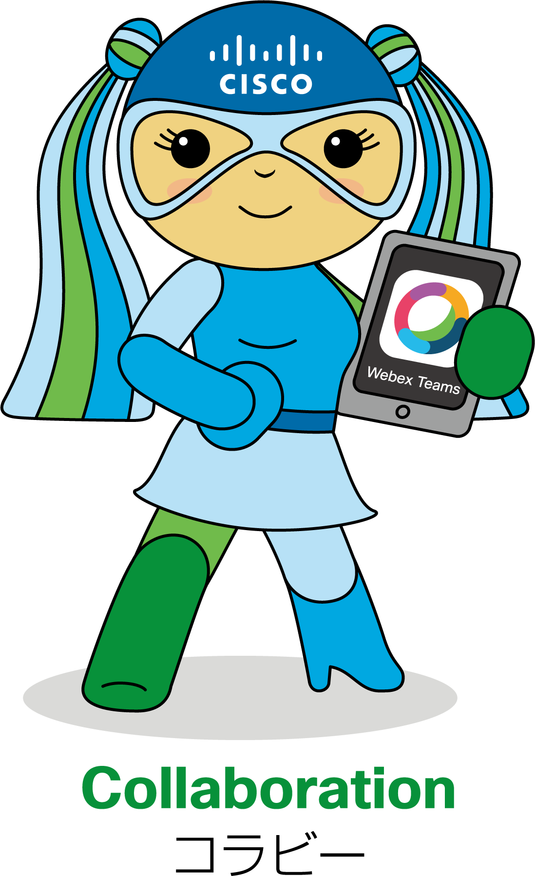
Webexの超基本提案と
CCWでの見積の作り方
2020年5月吉日
シスコシステムズ合同会社
コラボレーション事業
担当部長 大野秀記
Notes:
Thnakyou for join us today
We’re excited to take you our cloud collaboration announcements for April

Slide 2

今こそオンラインコミュニケーション

Slide 3
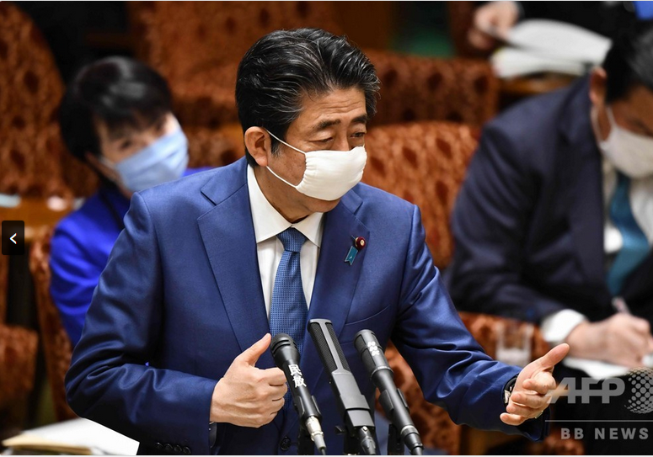
国内のテレワーク 急加速（導入）、急増（投資）
2020年5月31日まで延長
ワクチンや治療薬ができるまで在宅勤務を
強く推奨
オンライン会議やオンラインコミュニケーション
を利用した仕事のハードルが急激に下がった
会議だけでなく販売、授業、医療など
あらゆるケースがオンライン化の対象へ
Webexの利用も契約数も急激にUP

Slide 4
シスコ コラボレーションソリューション

Slide 5




コミュニケーションプラットフォーム
「Cisco Webex」
柔軟な連携
Microsoft
Google
Slack
Zoom
Salesforce
各種LMS
+ 24,000 more
マルチデバイス
マルチブラウザ
マルチOS
Cisco Webex
Calling – Meetings – Teams -Devices
オンプレミス, ハイブリッド & クラウド
センター管理
トップクラスのセキュリティ
グローバル対応

Slide 6

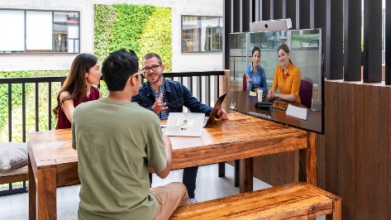


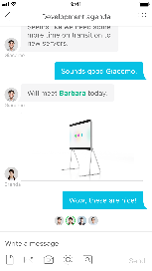




Cisco Webex ファミリー
Devices
世界シェア No1 の
オンライン会議
最高の会議体験を提供
する専用デバイス
チャットやファイル共有を
提供するコラボレーションサービス
グローバル対応の
クラウドPBXサービス

Slide 7

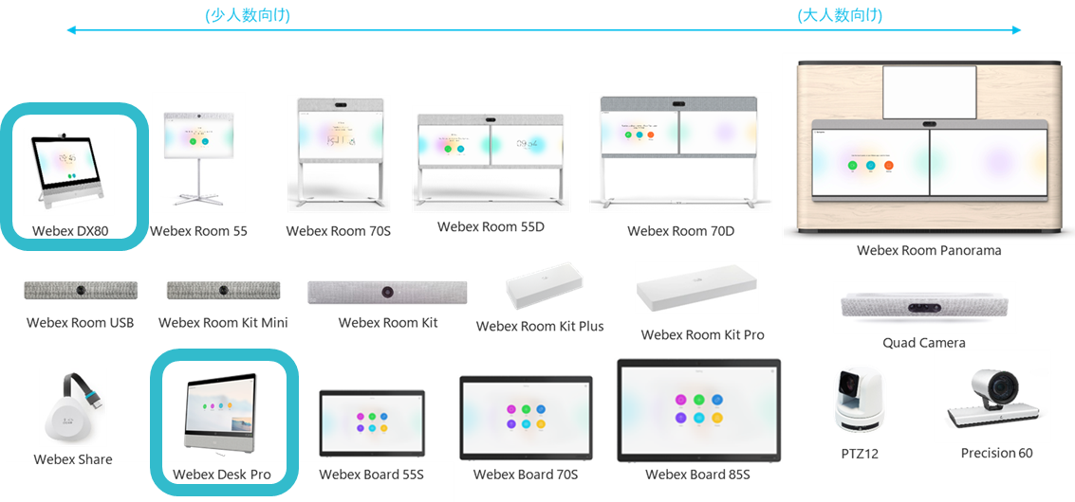
いま、最も売れている組み合わせ

Slide 8

DX80 が社長・役員専用端末として爆発的に売れています
設置が簡単（Wifiと電源の用意だけ）
操作が簡単（9桁の番号入れるだけ）
ネットワークさえ安定していれば高品質
な会議を苦労なく開催できる
いざという時は情報システムの担当者が
リモートでメンテナンス
カメラを下に下げれば手書きも見せれる

Slide 9
顧客要件
社長含む役員が自宅で高品質な会議を簡単に開催・参加をできるようにしたい
社長と役員は合わせて10名
社長、役員、全員が会議の主催者になる可能性がある
利用期間は1年
参加者は海外の人もいてネット環境が悪い人もいるので、電話での参加もできるようにしたい

Slide 10
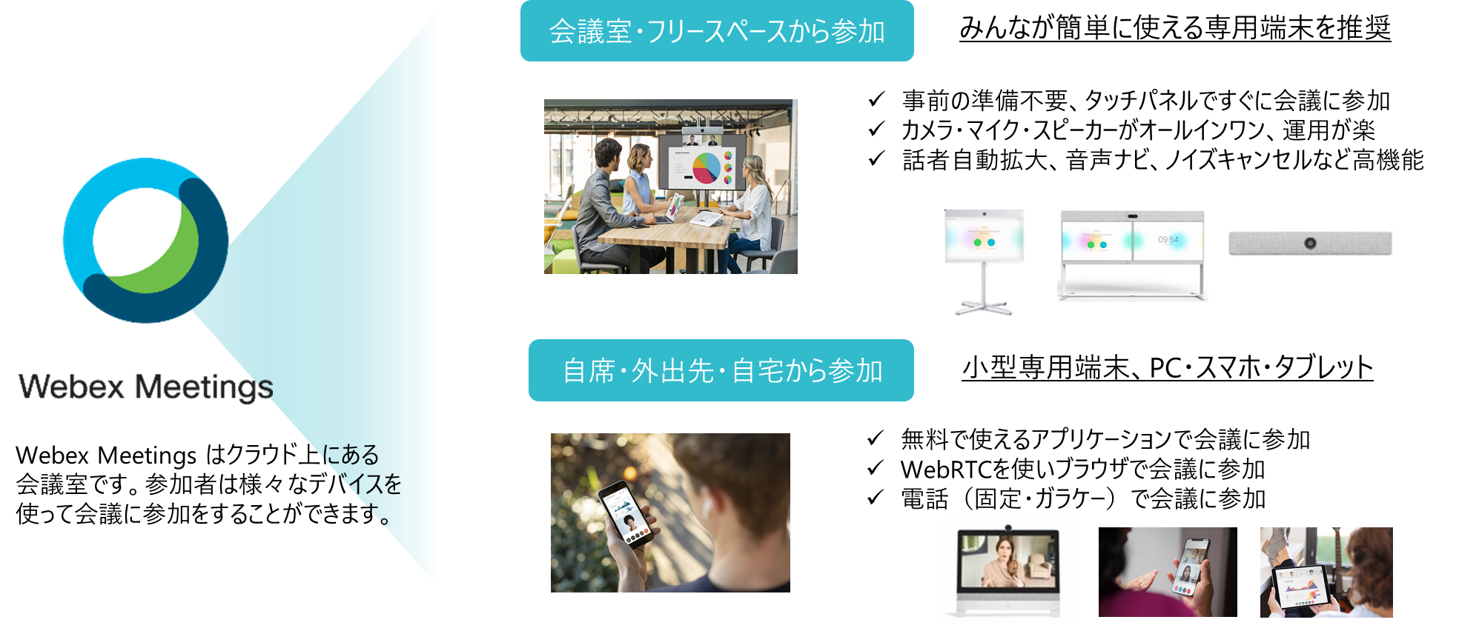
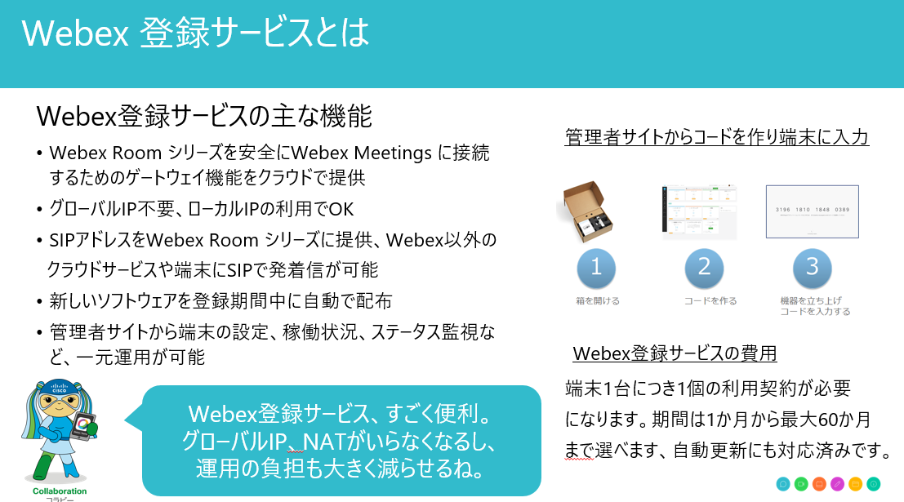
見積を作ってみよう
①Webex Meetings
②Webex Meetings に参加をするためのデバイス : DX80
③DX80 用のWebex 登録ライセンス

Slide 11
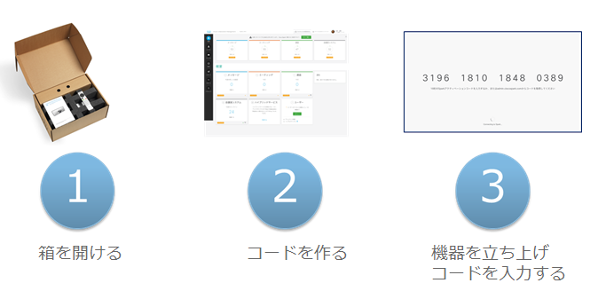
Webex 登録サービスとは
  Webex登録サービスの主な機能
  Webex Room シリーズを安全にWebex Meetings に接続するためのゲートウェイ機能をクラウドで提供
  グローバルIP不要、ローカルIPの利用でOK
  SIPアドレスをWebex Room シリーズに提供、Webex以外の
  クラウドサービスや端末にSIPで発着信が可能
  新しいソフトウェアを登録期間中に自動で配布
  管理者サイトから端末の設定、稼働状況、ステータス監視など、一元運用が可能
  管理者サイトからコードを作り端末に入力
  Webex登録サービスの費用
  端末1台につき1個の利用契約が必要
  になります。期間は1年から5年まで選べ
  自動更新にも対応。
Webex登録サービス、すごく便利。
グローバルIP、NATがいらなくなるし、
運用の負担も大きく減らせるね。

Slide 13
今更聞けないウェビナーシリーズ
Cisco Webex Eventsのご紹介
芹川 拓丸
コラボレーション バーチャルセールス スペシャリスト
2020年5月12日

Slide 14
Webex Eventsの
ご紹介

Slide 15



単なるWeb会議ではない、オンラインイベントとは？

Slide 16
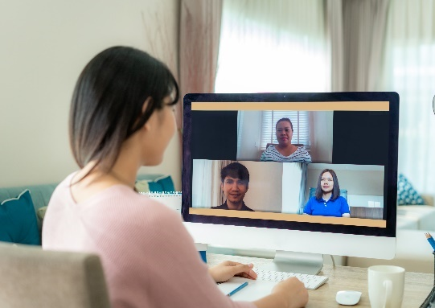

一般的なWeb会議とオンラインイベントの違い
Webex Eventsは、参加者同士のプライバシーに配慮する必要のある株主総会やセミナー形式のイベントを開催することに特化したものです。
Webex Meetings(一般的なWeb会議）
Webex Events（オンラインイベント）
参加者同士、名前と顔を公開
自由に発言が出来る相互コミュニケーション
複数対複数で商談や会話を行う
1,000人まで参加可能
ビデオ会議端末で会議が可能
参加者同士の顔や名前は非公開
視聴者は自由に発言、資料共有はできない
主催者側が1方向に発言する形
3,000人まで参加可能
ビデオ会議端末で配信も可能

Slide 17
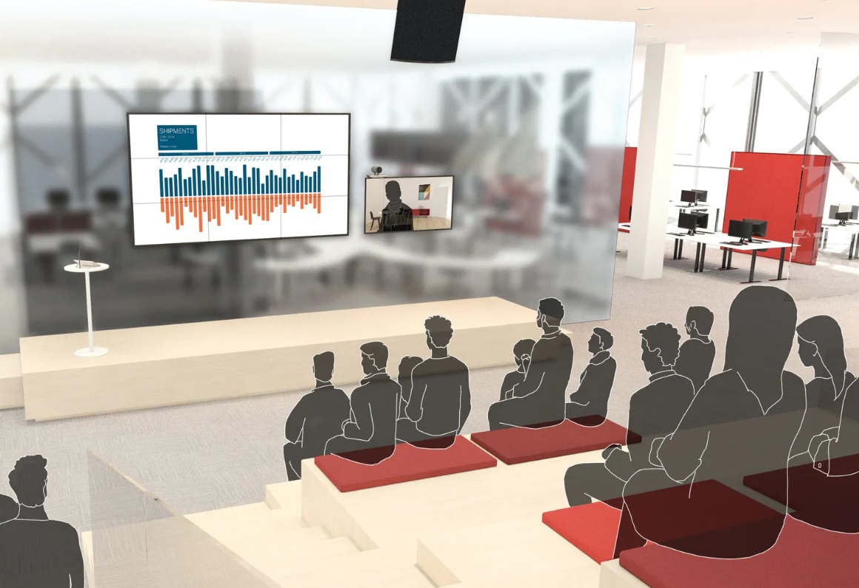
企業/学校の説明会やオリエンテーション等、中-大規模のイベントを開催するのに便利なライセンスです。1ライセンスで同時間帯に1イベントを開催可能です。
Cisco Webex Events
Webex Events とは？
3,000
53%
最大3,000デバイス
参加が可能
世界市場シェア
セキュアに参加
様々なデバイスから
どこからでも参加

Slide 18

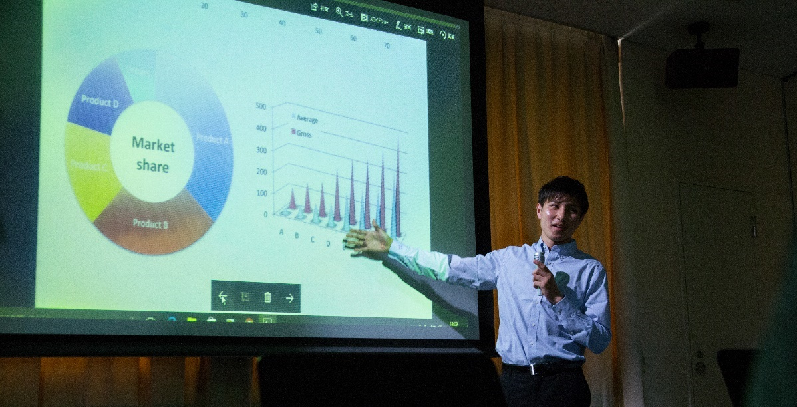


Cisco Webex Eventsは様々な用途で使えます
会社説明会
各種研修
株主総会
学校説明会

Slide 19
オンラインイベントに必要な
ライセンスと機器のご紹介

Slide 20






オンラインイベントを開催するために必要なライセンス
リモート型・・・
主催者:リモート 参加者：リモート
Webex Eventsの
ライセンス
お持ちのPC
オンサイト型・・・
主催者:現地＆リモート 参加者：現地＆リモート
Webex Eventsの
ライセンス
配信用デバイス
(Roomシリーズ)

Slide 21
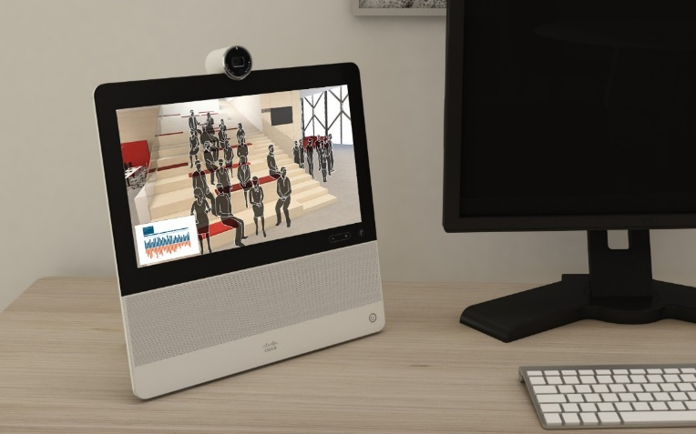

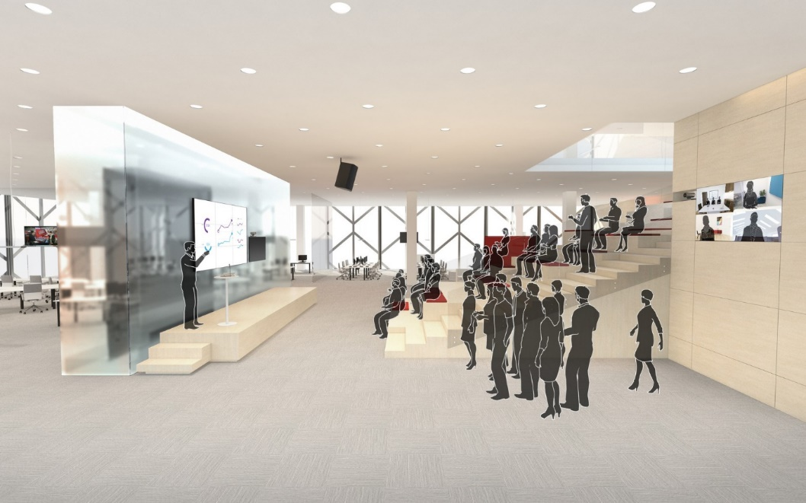
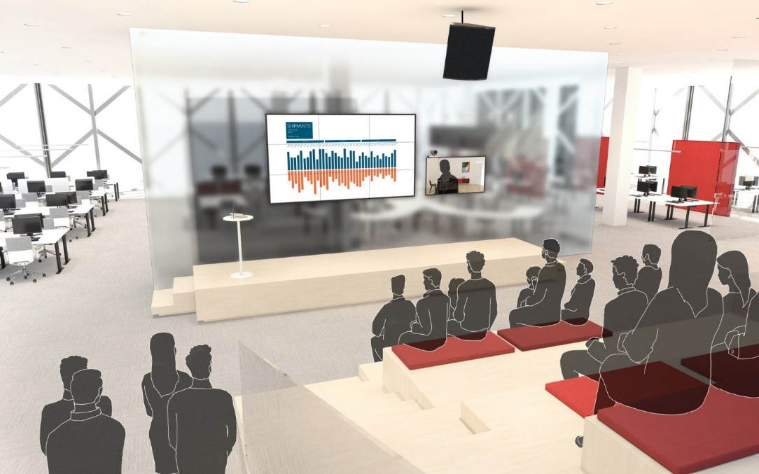
例）株主総会を開催する
リモートの配信者の視点
出席できない参加者
カメラ
10:00- 事業報告（現地社員）
11:00-監査結果報告（リモート）

Slide 22
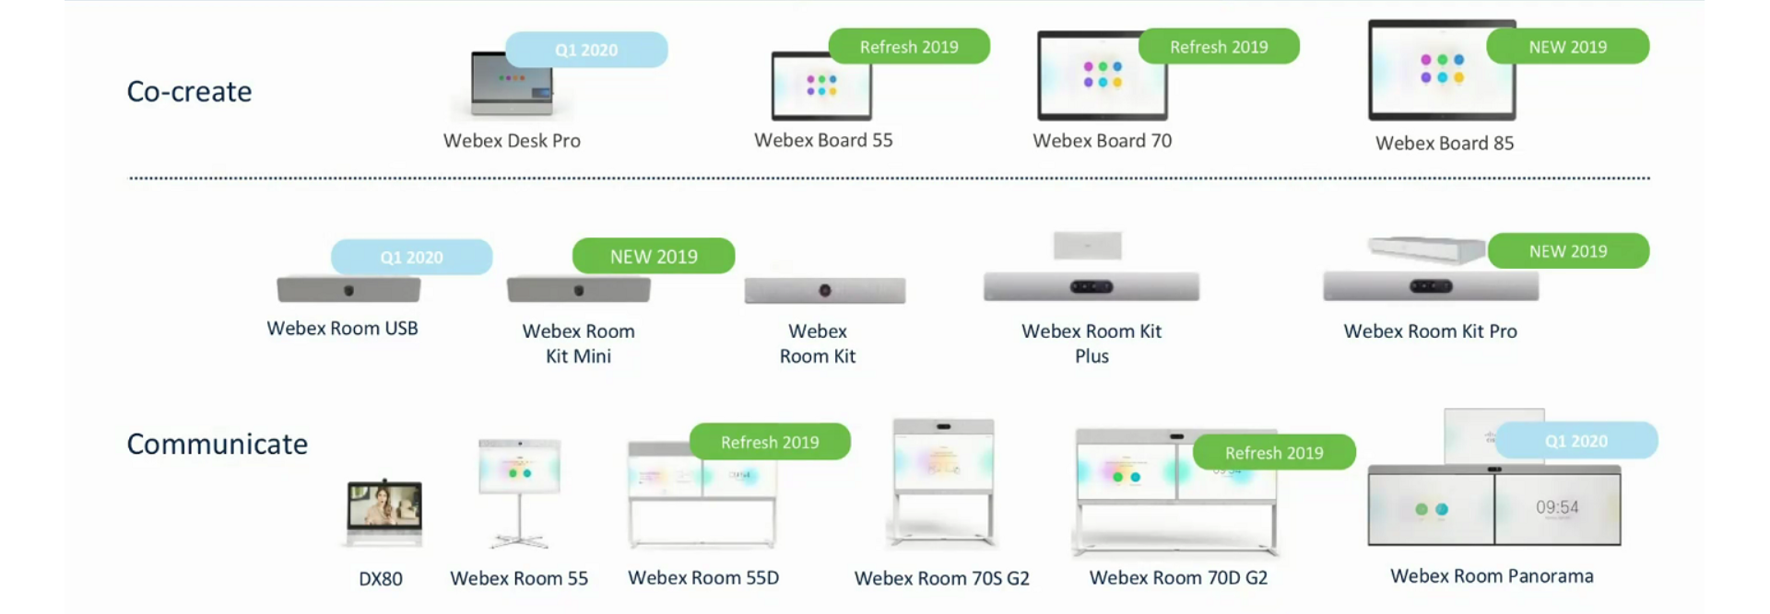
Webex Room シリーズ 製品ポートフォリオ
(発売予定含む)
共同作業
コミュニケーション

Slide 23

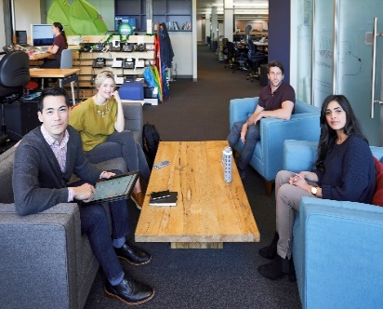

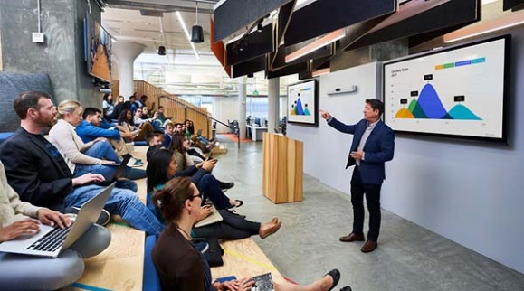

Webex Eventsの役割について
主催者は、WebexEventsをスケジュール、
開始することができます。セミナー中は
プレゼンターやパネリストの指名を行うことが
できます。
主催者
カフェから
指名
指名
会議室から
パネリスト
プレゼンター
パネリストはセミナーを補助する役割です。
（出席者のQ&A対応など）
主に講師が担当する役割となり、自身の持つ資料やアプリケーションを共有しながらセミナーを進めることができます。
外出先から
出席者

Slide 24
Webex Eventsの機能紹介

Slide 25


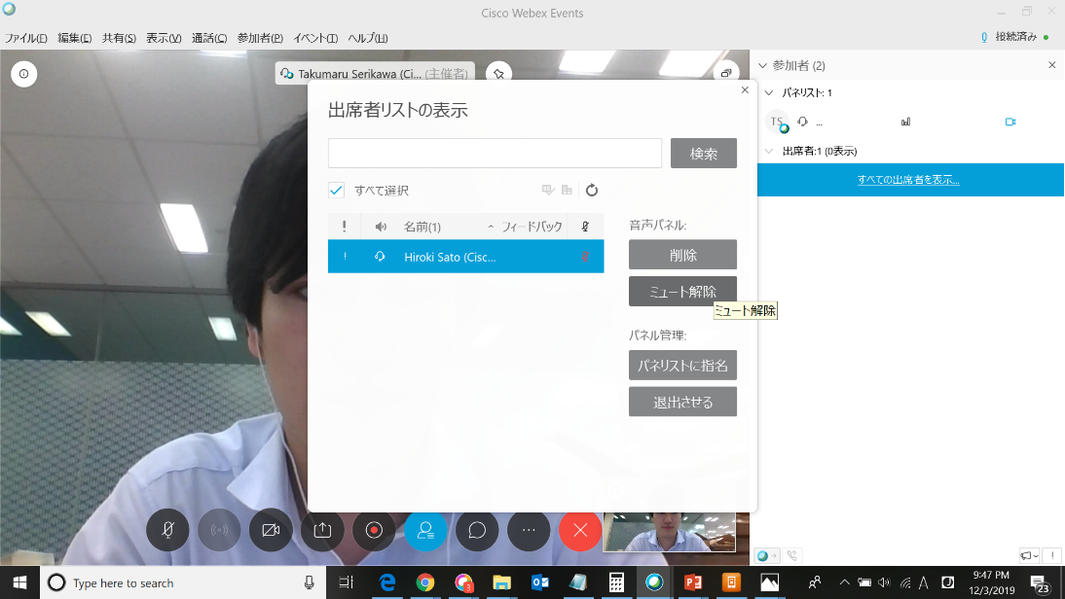
Web会議のお悩み①
大切な話をしている時に、出席者の音声が入ってきてしまい、
正常なイベントが運営をするには難しい。
通常のWeb会議
Webex Events
全ての出席者は自動的にミュートされる。（出席者を選択しミュート解除可能）
出席者は自分でミュートを外す
事が出来てしまう。

Slide 26

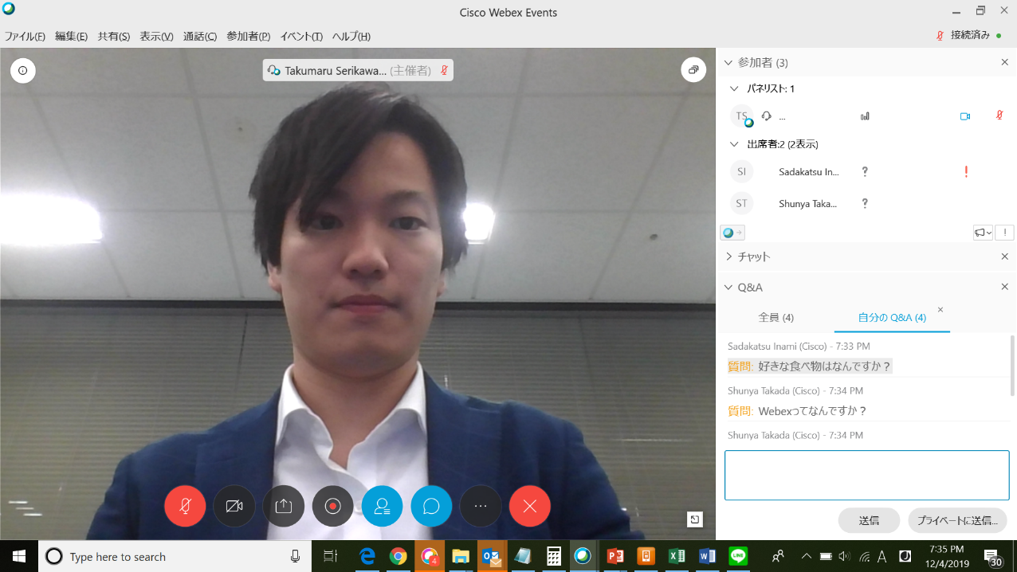

Web会議のお悩み②
出席者からの質問が多いと、チャットで全ての質問を追いきれず未回答の質問が残る
通常のWeb会議
Webex Events
？マークがあると、質問に未回答
質問が多すぎて、遡るのに時間がかかる
見落としにもつながる
パネリストがQA中に回答可能
回答はスレッド形式で見やすい

Slide 27
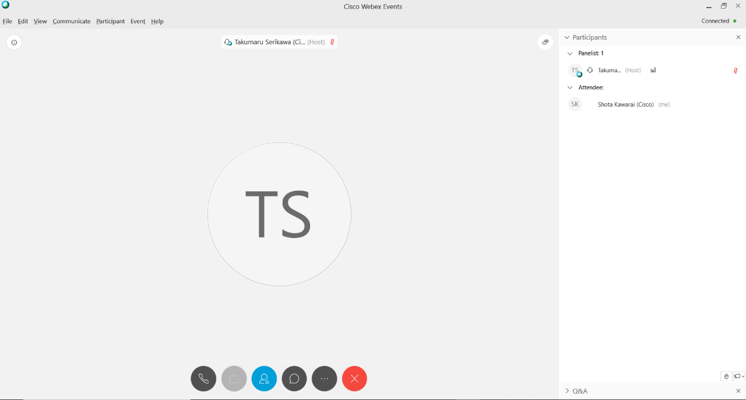


Web会議のお悩み③
外部向けのセミナーを開催したいが、出席者情報が互いに知られてしまう
通常のWeb会議
Webex Events
参加者は他の参加者が参加していることを
知ることが出来ず、パネリストの情報のみ
知ることが出来ます。
参加者は他の参加者が参加していることを
知ることが出来ず、パネリストの情報のみ
知ることが出来ます。

Slide 28



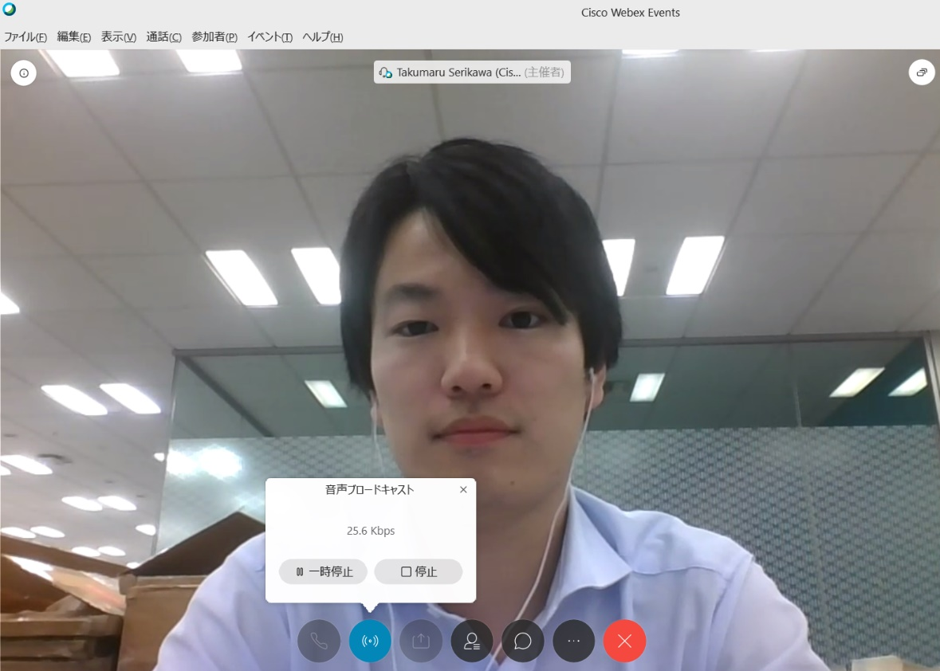

Web会議のお悩み④
出席者が音声の接続に戸惑い、セミナー開始から音を上手く聞けない。
Webex Events
通常のWeb会議
音声ブロードキャストを使うと
参加者は自動的に音声に繋がる
出席者が音声に接続できない場合、運営側のフォローが
必要となる。また、内容の繰り返しにもつながる。
出席者の画面

Slide 29



Web会議のお悩み⑤
参加者のビデオが表示されてしまう
通常のWeb会議
Webex Events
他の出席者の映像が表示されてしまい、
個人情報流出にもつながる
他の出席者のビデオは表示されません

Slide 30
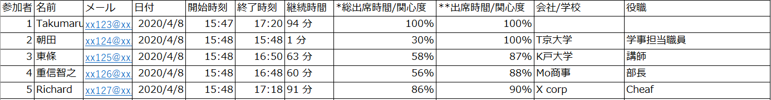
Webex Eventsのレポート
参加者がWebexをどれだけ見ていたのか、（バックグラウンドにしていなかったのか）をスコアリング可能です。アンケートと合わせて参加者の満足度を測定できます。
項目はカスタマイズが可能

Slide 31

Webex Eventsを快適に、上手に活用するコツ
1.配信をPCで行う場合はヘッドセットを着用しましょう
2.ビデオ会議端末を使う場合は最初に映像を見せて挨拶をしましょう
3.冒頭で投票を使い、参加者の関心を集めましょう
4.大規模セミナーでは、パネリストとしてQA対応の人員を確保しましょう
5.資料を見せるときは必ず注釈をつけましょう
6.リマインドメールの配信設定をし、参加率を高めましょう
7.関心度チェックで、参加していなそうな人に質問をしてみましょう
8.リハーサルを必ず行いましょう

Slide 33
今更聞けないウェビナーシリーズ
Cisco Webex Trainingのご紹介
～機能と使い方～
コラボレーションアーキテクチャ事業
長谷川 峻
2020/05/12

Slide 34
Agenda
1
Webex Trainingについて
2
機能と使い方（主催者編）
3
機能と使い方（参加者編）

Slide 35

Cisco
Webex Training

Slide 36




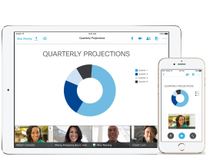


Cisco Webex Training オンライン トレーニング
誰でも場所を問わずに遠隔授業や研修を開催・参加できるツール
本社
Webex Training
自宅＠PC
出張先＠モバイル端末
支社・支店

Slide 37
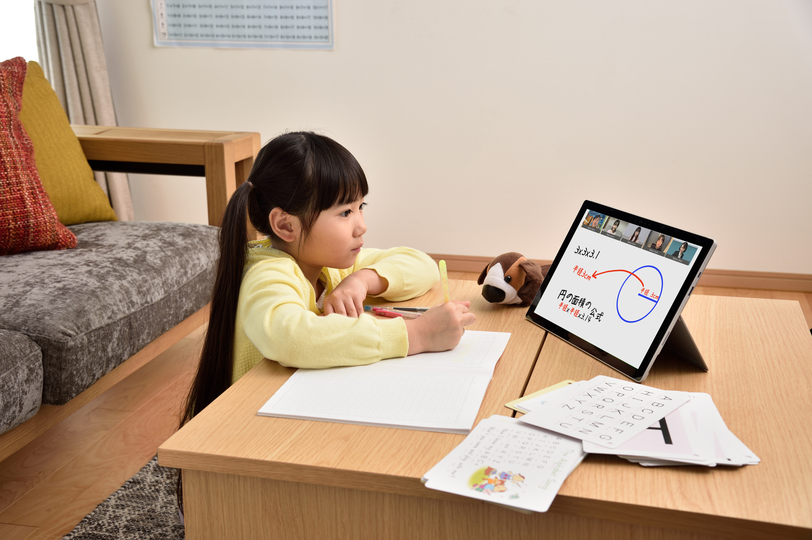
オンライン
遠隔授業／研修
どこにいても授業可能
学校に通えなくても
録画配信でオンデマンド学習
リアルな授業を想定した機能
（テスト/グループワーク/レポート）

Slide 38
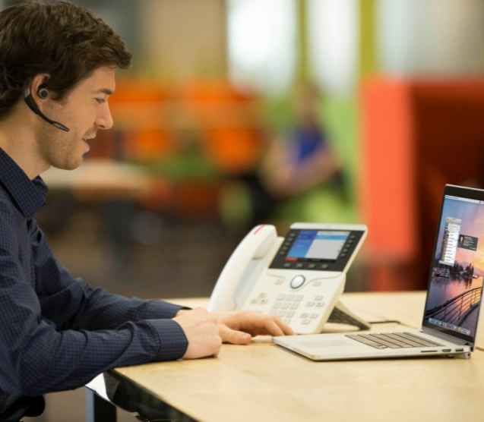


オンライントレーニングのメリット
会場に行かなくてもいいから
時間の有効活用
場所も移動も必要ないから
経費削減
様々な知識・人に触れて
ビジネスチャンスの拡大
Notes:
Cisco Webex leads the competition in interactivity, savings in cost and time, and service quality.
Interactivity: As we discussed earlier, Webex Training was built for a high degree of interactivity. No other solution offers a combination of high-quality video along with innovative features such as hands-on lab, breakout rooms, and threaded Q&A.
Reduced Training Cost and Process Complexity: Organizations that have transitioned from on-site training to online training with Webex Training have saved thousands of dollars in hard and soft costs. In addition to savings in venues and travel, Webex Training increases productivity for attendees and lessens administrative burden for training organizers. With Webex Training, every step of the training process – from registration to event set-up to post-event follow up – is automated and easy. Instead of spending time on logistical and administrative tasks, organizers can focus on content development and delivering more training.
Finally, you can be assured of enterprise-grade reliability, scalability and security with Cisco Webex. Cisco Webex is a global network of fully redundant, high-performance data centers, Cisco Webex has historically delivered better than 99.99% uptime. Whether you are training just a handful of people or up to 1,000 or more attendees, you can be confident of excellent audio quality and high-performance data and video sharing.

Slide 39


運営側・参加側のメリット
主催者・トレーナー
受講者
  遠方の受講者も一度にトレーニング可能！
  時間にとらわれずにトレーニングを提供可能！
  （録画ファイルを提供。閲覧者の情報も取得可能）
  資料の印刷が不要！
  会場の予約が不要！（1000名まで参加可能！）
  トレーナー、受講者の交通費、宿泊費が不要！
  受講者の情報も事前に的確に入手できるので運営の効率化にも！
  移動時間が不要で遠方からでも参加可能！
  移動費用もかからないので気軽に参加！
  好きな時間にトレーニングを受講可能！（録画ファイル）
  テキストベースで気軽に質問できるので、疑問が解決しやすい！
Notes:
Just about any group or department within an organization can benefit from Webex Training. It can be used for higher education, continuing professional training, technical and vocational schools, and much more.

Slide 40



役割分担で円滑な研修を！
運営側
主催者（司会）
プレゼンター（講義・資料共有）
パネリスト（質疑応答などサポート）
・トレーニングを予約と開催
・トレーニング中のプレゼン
ター及びパネリストの指名
・トレーナーや講師を担当
・資料やアプリケーションの共有
・トレーニングの進行
・運営のサポート
・質疑応答
※主催者、プレゼンターは
パネリストを兼務します。
役割分担をすることで、円滑に研修を進めることができます
受講者
・トレーニングの受講
※主催者やプレゼンターよっ
て与えられた権利の範囲内
で行動することができます。
参加側

Slide 41
各種役割の機能（PC編） | 主催者 | プレゼンター | パネリスト | 参加者
イベントの開催 | ○ | × | × | ×
出席者の招待 | ○ | × | × | ×
出席者の役割変更 | ○ | × | × | ×
出席者への権限割当 | × | ○ | × | ×
プレゼンターの指名 | ○ | ○ | × | ×
QA回答 | ○（回答のみ） | ○（回答のみ） | ○（回答のみ） | ○（質問のみ）
投票 | × | ○（開始のみ） | ○（回答のみ） | ○（回答のみ）
録画 | ○ | ○ | ○ | ×
ファイル共有 | ○ | ○ | ○ | △（権限付与時）
ファイルへの注釈 | ○ | ○ | ○ | △（権限付与時）
ファイル編集 | × | × | × | ×
ファイル転送 | × | ○ | × | ×
画面／アプリケーションの共有 | × | ○ | × | ×
画面／アプリケーションへの注釈 | ○ | ○ | ○ | △（権限付与時）
画面／アプリケーションの編集 | × | ○（共有元なら） | × | ×
ホワイトボード共有 | ○ | ○ | ○ | △（権限付与時）
ホワイトボードへの注釈 | ○ | ○ | ○ | △（権限付与時）
チャット | ○ | ○ | ○ | ○（全出席者へ配信は要権限）
参加者ミュート | ○ | ○ | × | ×
ミュートの解除 | ○ | ○ | × | ×
フィードバック送信 | ○ | ○ | ○ | ○
テストの実施 | ○ | ○ | ○ | ×
テストの受講 | × | × | × | ○
ブレイクアウトセッションの割当／開始 | ○ | ○ | ○ | ×
ブレイクアウトセッションの参加 | ○ | ○ | ○ | ○

Slide 42
各種役割の機能 （モバイル編） | 主催者 | プレゼンター | パネリスト | 参加者
イベントの開催 | ×（PCから開催） | × | × | ×
出席者の招待 | ○ | × | × | ×
出席者の役割変更 | ○ | × | × | ×
出席者への権限割当 | × | × | × | ×
プレゼンターの指名 | ○ | ○ | × | ×
QA回答 | ○（回答のみ） | ○（回答のみ） | ○（回答のみ） | ○（質問のみ）
投票 | × | × | × | ○（回答のみ）
録画 | ○ | × | × | ×
ファイル共有 | ○（要プレゼンタ権限） | ○ | × | ×
ファイルへの注釈 | ○ | ○ | × | ×
ファイル編集 | × | × | × | ×
ファイル転送 | × | × | × | ×
画面／アプリケーションの共有 | ○（要プレゼンタ権限） | ○ | × | ×
画面／アプリケーションへの注釈 | ○ | ○ | ○ | △（権限付与時）
画面／アプリケーションの編集 | × | ○（共有元なら） | × | ×
ホワイトボード共有 | ○（要プレゼンタ権限） | ○ | × | ×
ホワイトボードへの注釈 | ○ | ○ | × | ×
チャット | ○ | ○ | ○ | ○（全出席者へ配信は要権限）
参加者ミュート | ○ | ○ | × | ×
ミュートの解除 | ○ | ○ | × | ×
フィードバック送信 | △（挙手のみ） | △（挙手のみ） | △（挙手のみ） | △（挙手のみ）
テストの実施 | × | × | × | ×
テストの受講 | × | × | × | ×
ブレイクアウトセッションの割当／開始 | × | × | × | ×
ブレイクアウトセッションの参加 | ○ | ○ | ○ | ○

Slide 43


オンライン授業その１ みんな遠隔
先生：自席、講義室
生徒：自宅
参加方法：全員、別々の場所でPC、スマホ、タブレットを使い参加
講義形式：主に先生から生徒への一方向の授業
必要になるもの：Webex Meetings(or Events)、デバイス（PC/スマホ/タブレット/専用機)

Slide 44



オンライン授業その２ 講義室＋遠隔
先生：講義室
生徒：講義室または自宅
参加方法：講義室にこれない学生はPCやスマホで映像を見る
講義形式：一方向・インタラクティブ・グループワーク
利用するもの：Webex Events + Cisco Webex Room +デバイス（PC/スマホ/タブレット)

Slide 45
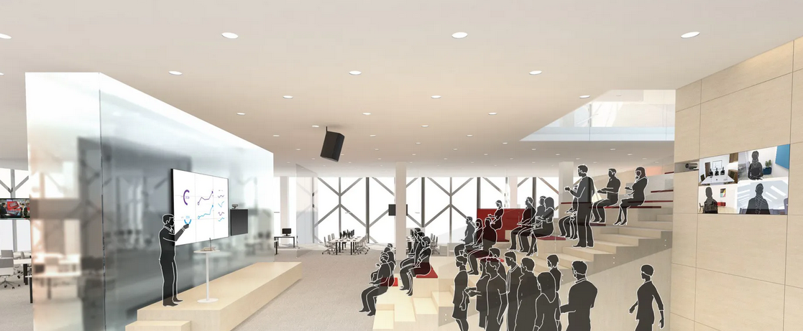

オンライン授業その３ 大規模講義室＋遠隔
先生：講堂
生徒：講堂、講義室、フリースペース、自宅
参加方法：生徒は好きな場所を選んで参加をする
講義形式：一方向・インタラクティブ・グループワーク
利用するもの：Webex Events + Cisco Webex Room +デバイス（PC/スマホ/タブレット)

Slide 46
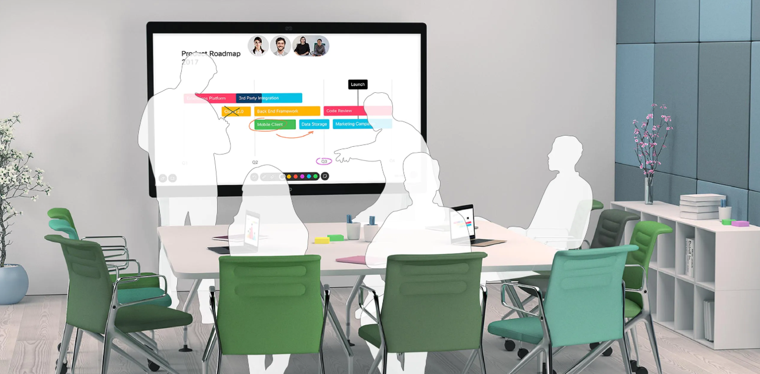
オンライン授業その４ ゼミ
先生：講義室
生徒：講義室または自宅
参加方法：講義室にこれない学生はPCやスマホで映像を見る
講義形式：インタラクティブ・グループワーク
必要になるもの： Webex Meetings + Cisco Webex Room +デバイス（PC/スマホ/タブレット)

Slide 47
オンライン授業その４ 録画配信
参加方法：先生から配信された録画URLから視聴
講義形式：なんでも
必要になるもの： Webex Meetings + Cisco Webex Room +デバイス（PC/スマホ/タブレット)

Slide 48



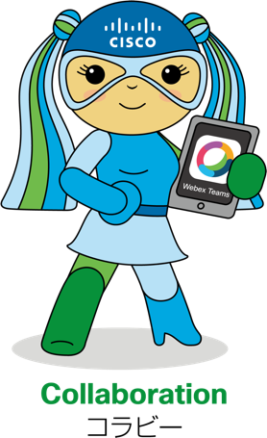


Webex Trainingの豊富な機能一覧
HDビデオ
Q&A、チャット
オンラインテストや投票
ネット／電話回線の音声
トレーニング動画の録画
出来ることが沢山あるわね！
どうやって使うのか、次のスライドで見てみましょう！
画面／資料／アプリの共有
ブレイクアウトセッション
受講者の事前登録
研修用PCのリモート操作

Slide 49
使い方
Cisco
Webex Training
まずは、
音声とビデオの接続を！

Slide 50
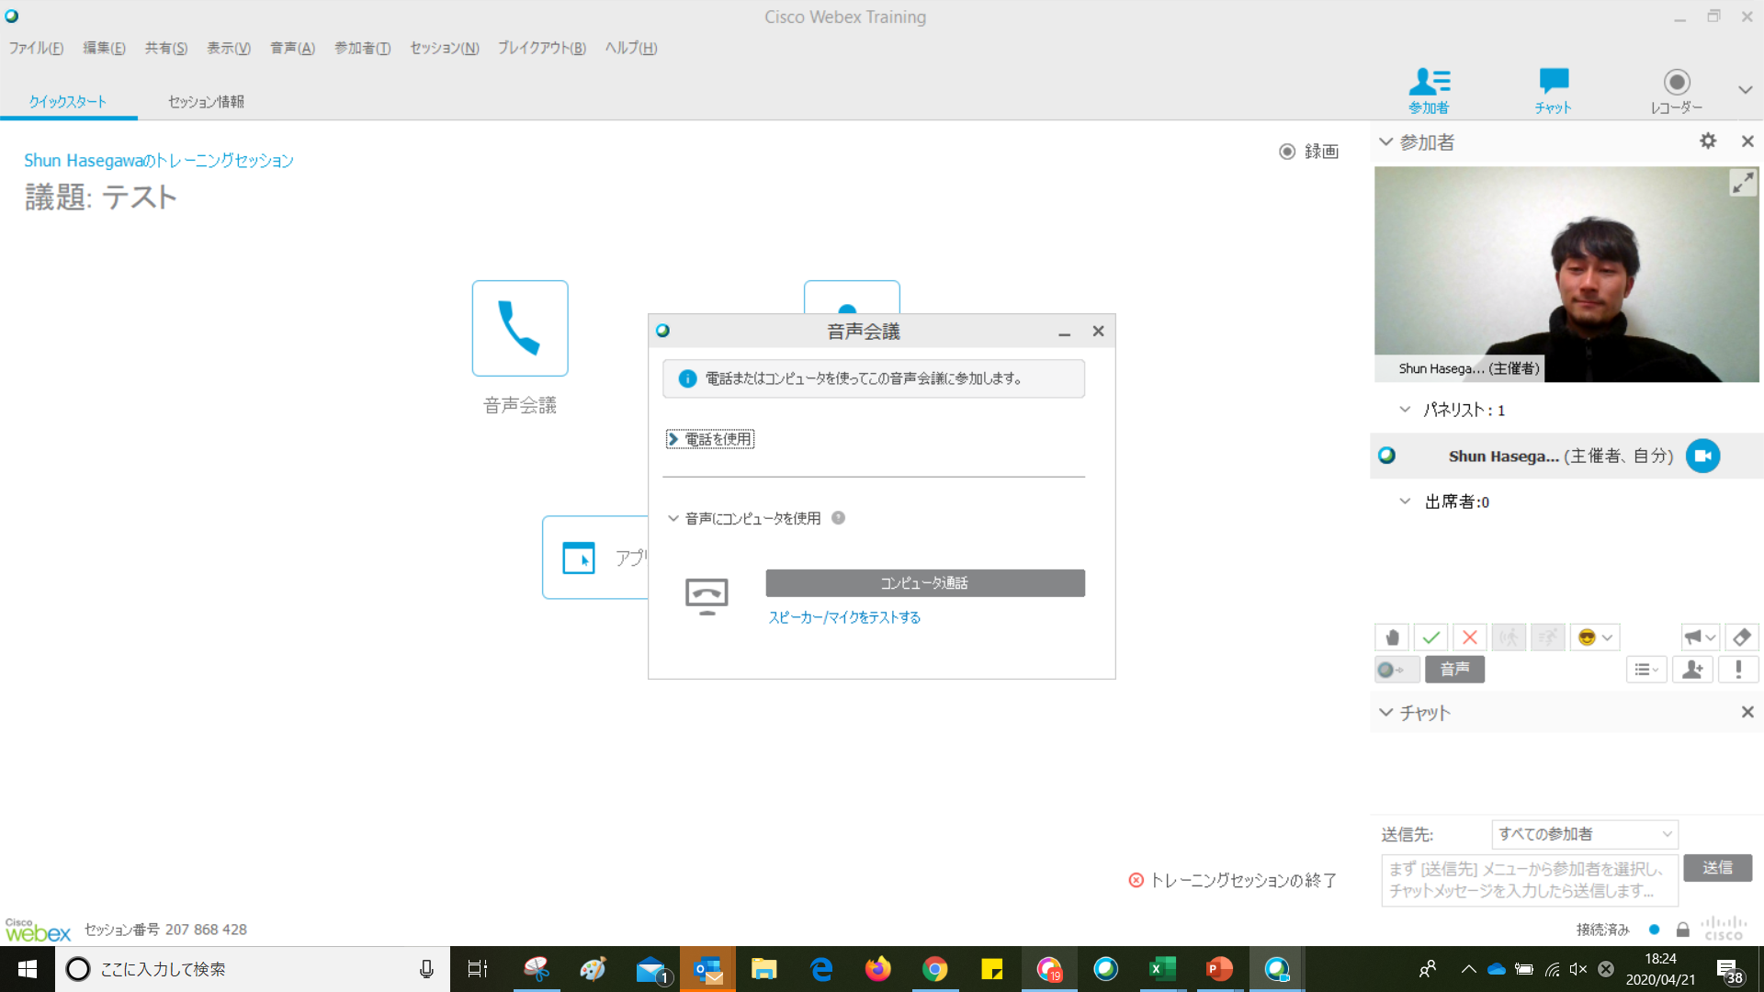
音声・ビデオの接続
（主催者/参加者共通）
❷基本はネット回線で音声接続
（※ネットの調子が悪い時は電話回線で音声接続も可）
電話回線
❶ビデオ
ON/OFF
インターネット回線
❸出席者のビデオ/リスト表示を選択

Slide 51
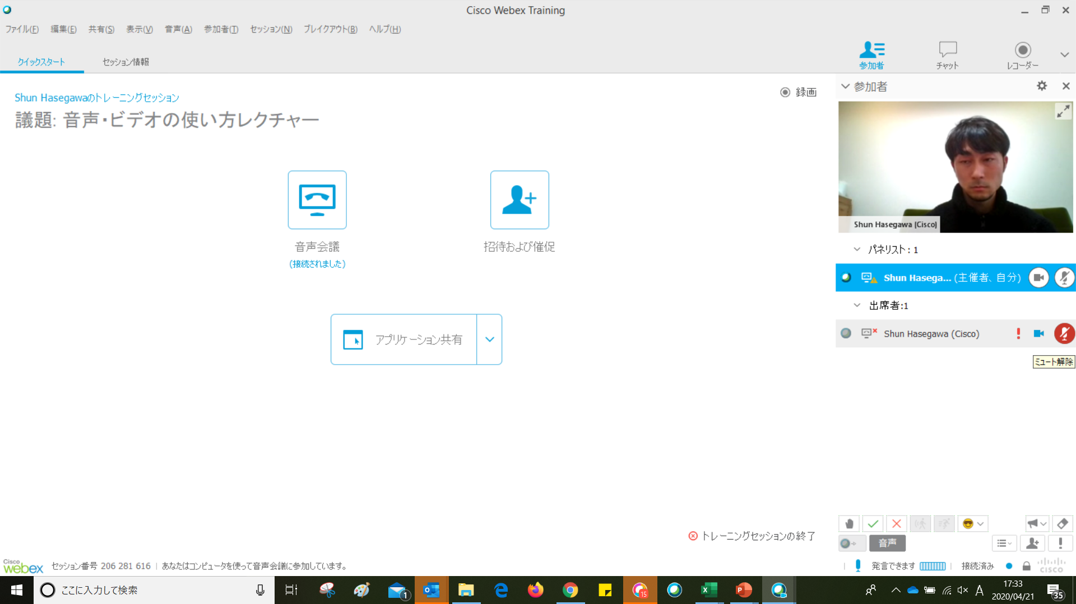
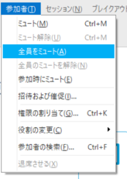
主催者側
（主催者/プレゼンタ/パネリスト）
方法１：
参加者の強制ミュート/解除を選択
方法２：
参加者のマイクアイコンをクリックして強制ミュート/解除を選択
（※赤：ミュート/白：解除）
ミュート機能をうまく使って
クリアで快適な授業を行えます

Slide 52
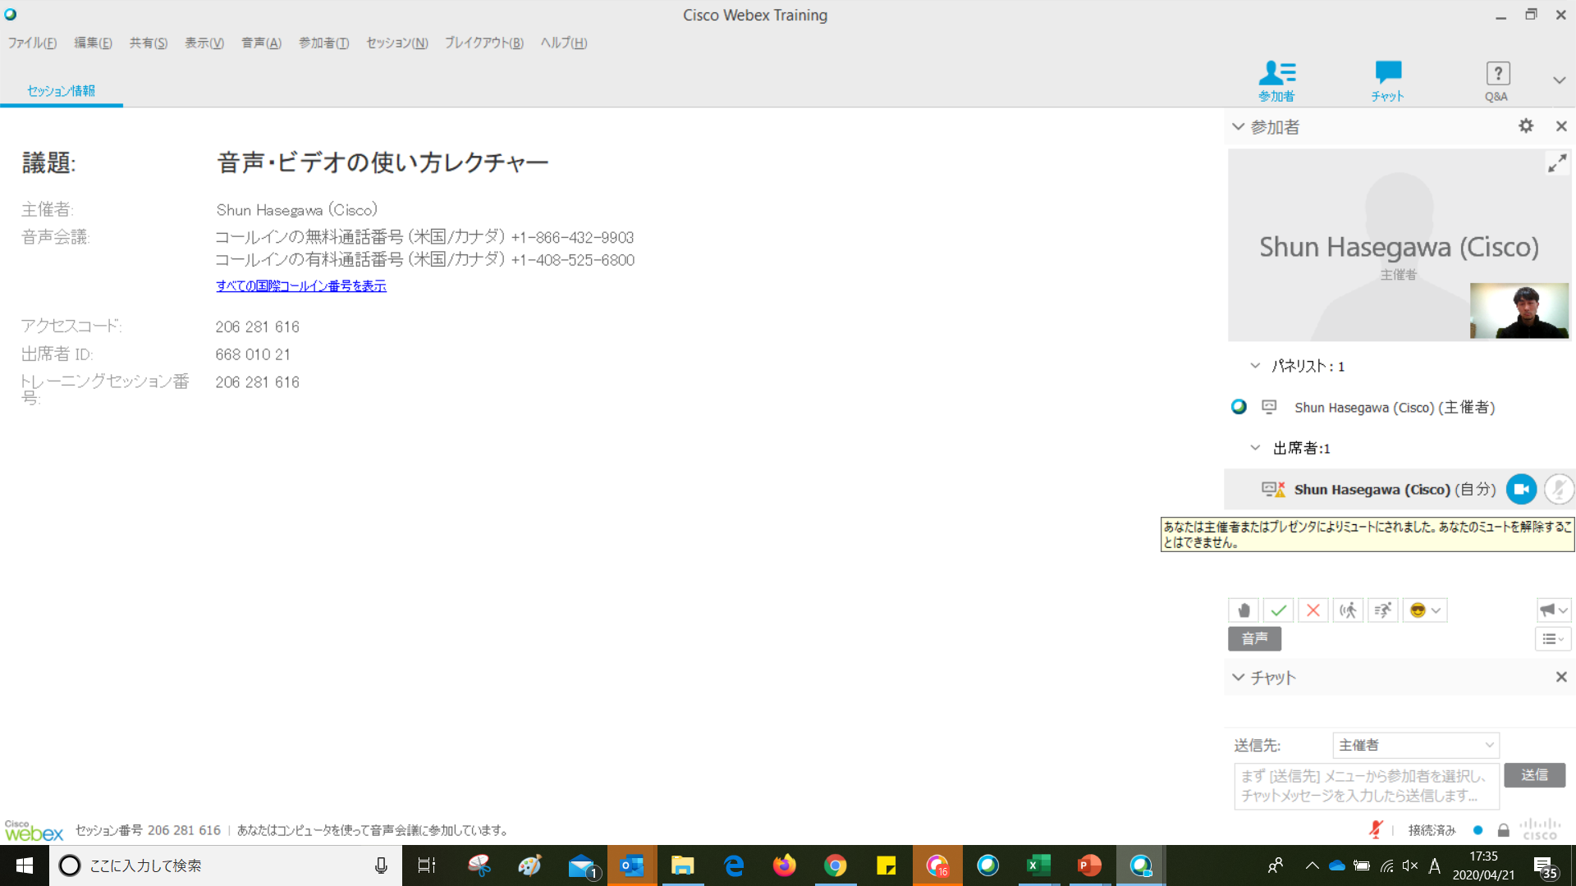
参加者側
主催者にミュートされると、参加者自身
で解除することは不可能

Slide 53



使い方
Cisco
Webex Training
（主催者編）

Slide 54
Agenda list（主催者編）
1
トレーニングを準備する
6
質疑応答をする
2
受講者の招待・事前登録をさせる
7
受講者からのフィードバックをもらう
3
音声を選択する
8
受講者の理解度を測る
4
画面／資料を共有する
9
グループディスカッションをさせる
5
録画する
10
受講者の情報を取得する

Slide 55
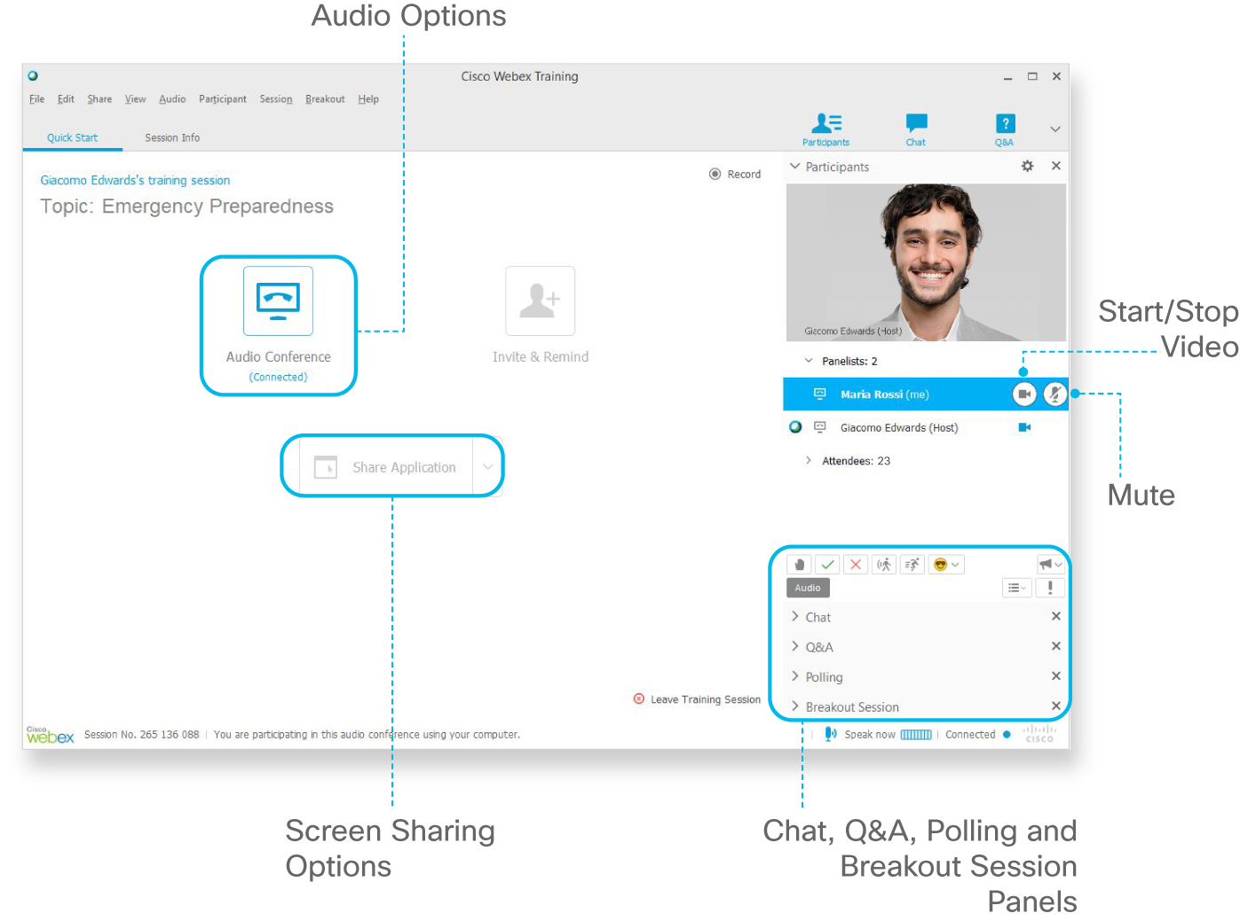
基本画面
セッションを開始すると、こちらの画面が表示されます。
音声選択
ビデオの
ON／OFF
音声ミュート
画面／資料共有
チャット、QA&A、テスト、
ブレイクアウトセッション

Slide 56


❶ トレーニングを準備する（機能）
マイページからトレーニングの詳細設定をすることが出来ます。
研修の事前設定
  ・参加パスワードを設定することも可能
  ・単発／定期／不定期的の選べるスケジュールタイプ
  ・出席者の登録やグループ事前振分け、研修中のテストの準備等スケジュール時に研修に必要ならゆる項目を設定可能
研修内容を事前に、且つ詳細に設定できるので、準備から開催まで円滑に進行することができます。

Slide 57
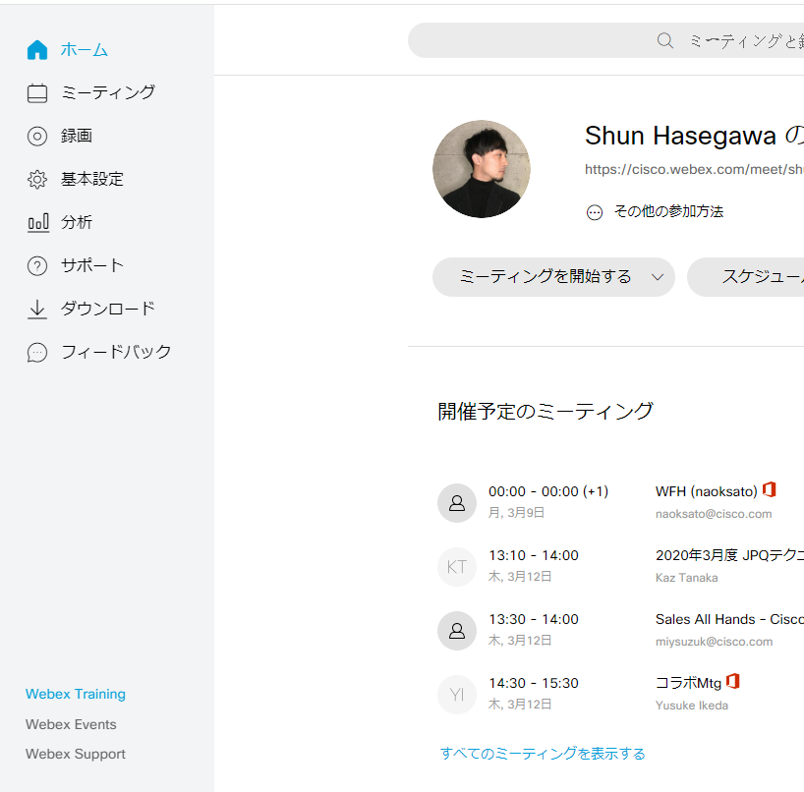
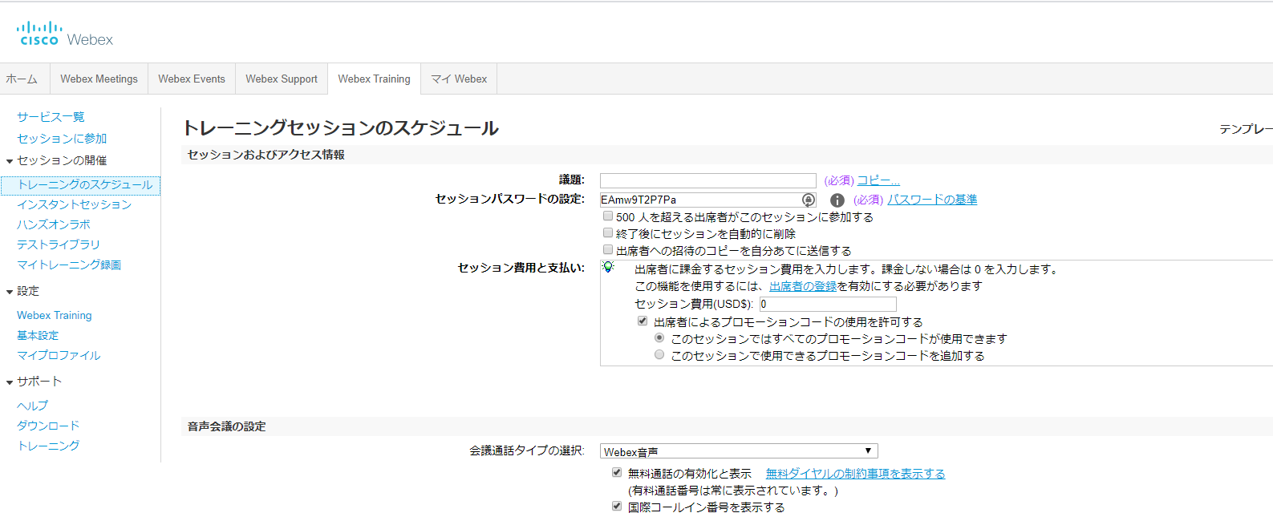
❶ トレーニングを準備する（使い方）
2
1
ブラウザでマイページ左下より、
「Webex Training」を選択
「トレーニングのスケジュール」より
開催したい内容の詳細設定をする

Slide 58
❷ 受講者を招待・事前申し込みをさせる（機能）
事前に登録フォームを使って参加者の情報を取得したり、参加の承認をすることができます。
ライブトレーニングへの参加
  ・予め受講者の情報を取得したり、人数を把握するために事前登録させることができます。
  ・また、申込情報をもとに参加させる/させないを判断することも可能です。
オンデマンドトレーニングへの参加
  ・録画ファイルを利用したトレーニングでも、受講前に登録フォームを表示し、登録させることができます。
登録フォームのカスタマイズ
  ・登録フォームの内容を都合に合わせてカスタマイズし、事前に受講者のレベルを把握することができます。
受講者情報を事前に把握することで、内容を柔軟に変更し、より受講者にフィットしたトレーニングを提供できます。

Slide 59
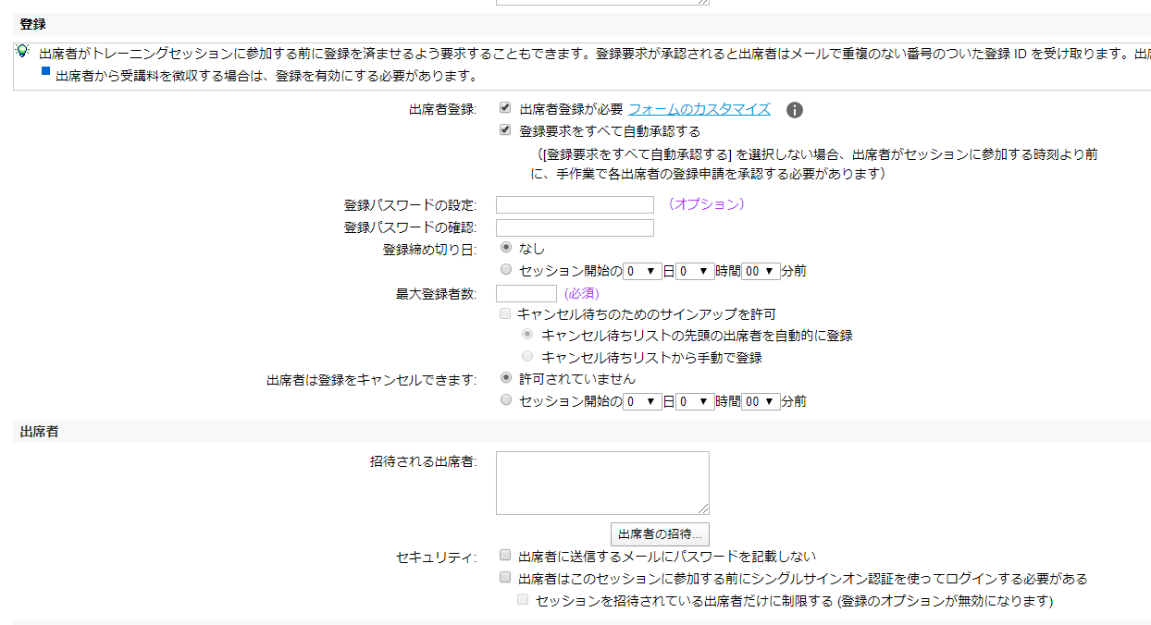
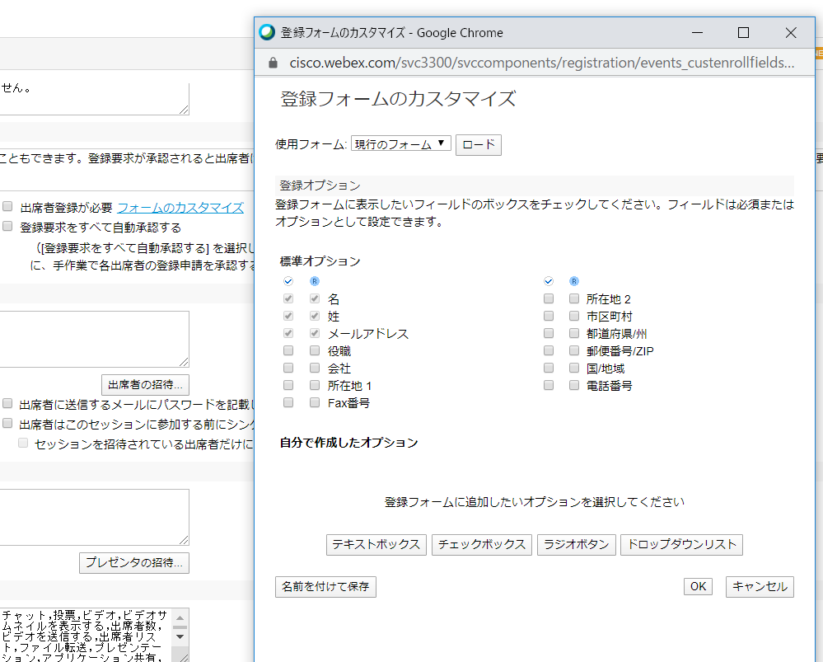
❷ 受講者の事前申し込みをさせる（使い方）
1
申込方法
2
出席者の登録
・①の詳細設定画面から、出席者の申し込み方法等を設定
・「出席者の招待」から必要事項を入力し、参加者招待
「フォームのカスタマイズ」より
把握したい受講者の情報を選択

Slide 60
❸ 音声を選択する（機能）
VoIP（インターネット回線）と電話回線を選択できる音声サービス
音声の接続方法が選択できる
  ・インターネット回線の調子が悪い時は、電話回線を使って音声を接続することが可能です。参加者の都合に合わせて選択できます。
集中を乱さない
  ・主催者は誰が話しているか確認できます。また、参加者一人一人、または全体をミュート/アンミュート可能です。
  ・不必要な音声をカットし、参加者の集中力乱さないクリアな環境を整えられます。
グローバルにも対応
  ・電話回線利用時は、コールイン、コールバック、トール、トールフリーから選択可能です。
  ・海外など離れた拠店からも参加が可能です。
インターネット帯域に合わせて音声を選択していただくことができます。

Slide 61
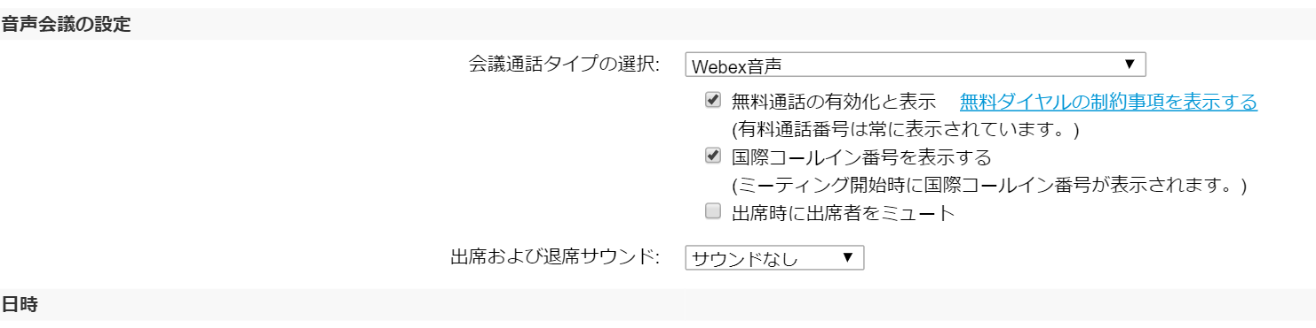
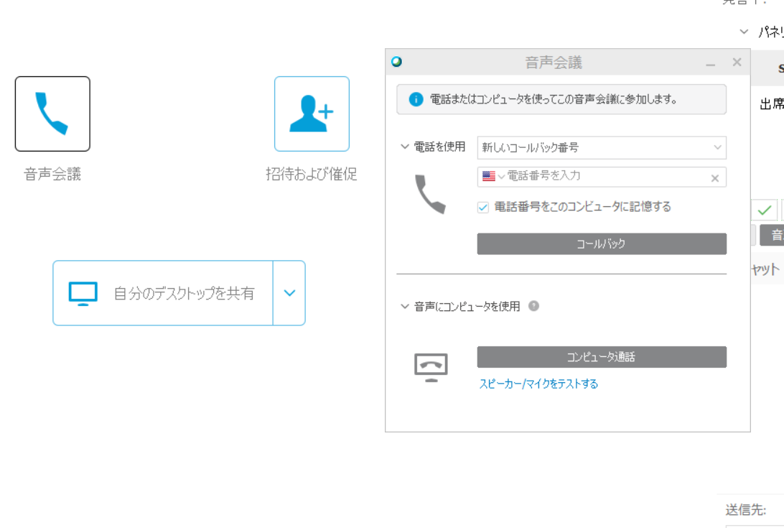
❸-1 音声を選択する（使い方）
開始前
開始後
OR
①の詳細設定画面から、会議音声を選択
海外からも参加可能
トレーニング開始後も、主催者／参加者は
音声接続を選択できます。

Slide 62

❹ 画面／資料を共有する（機能）
リアルタイムの資料共有、受講者が同じ画面を見てトレーニングを受講
リアルタイムの共有／編集で伝わる会議
  ・リアルタイムで画面とコンテンツ、アプリケーションも共有可能
  ・ホワイトボード機能もあり、アイデアをすぐに共有切出来る
  ・共有画面にメモや注釈を入れることも可能
フレキシブルな操作権限
  ・出席者に権限を付与し、コンテンツを共有させたり、書き込みが可能
受講者がどのページを見ているか等を気にせずトレーニングを進められます。また、講義のポイントを強調したり、受講者の注目を集めながら話をすることができます。

Slide 63
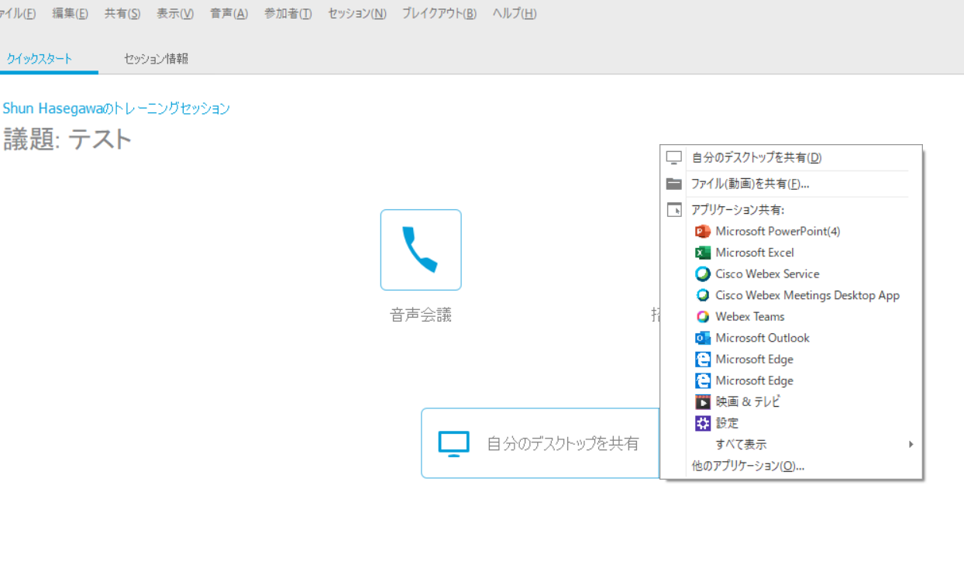
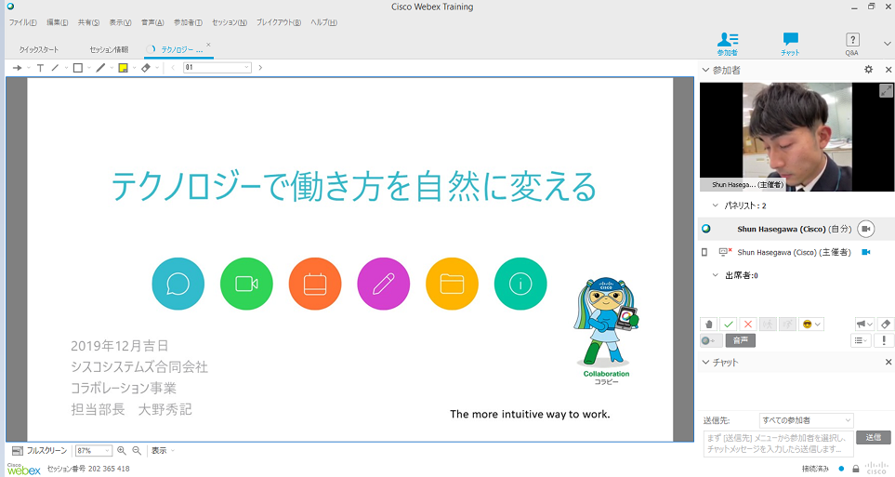
❹-1 画面／資料を共有する（資料共有）
中央下（もしくは左上）の共有ボタンで
画面／コンテンツの共有
複数資料も共有可能で、切り替えも簡単！
※画面・アプリは全画面表示

Slide 64
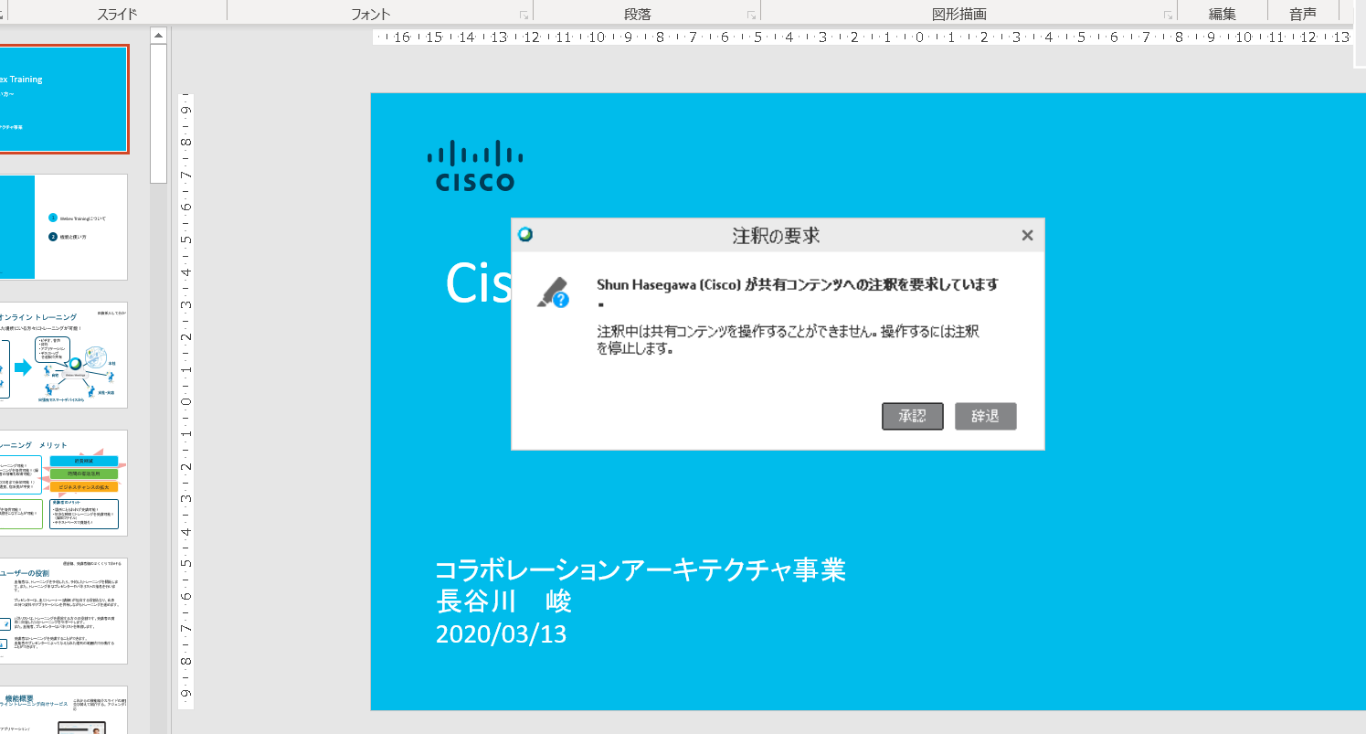
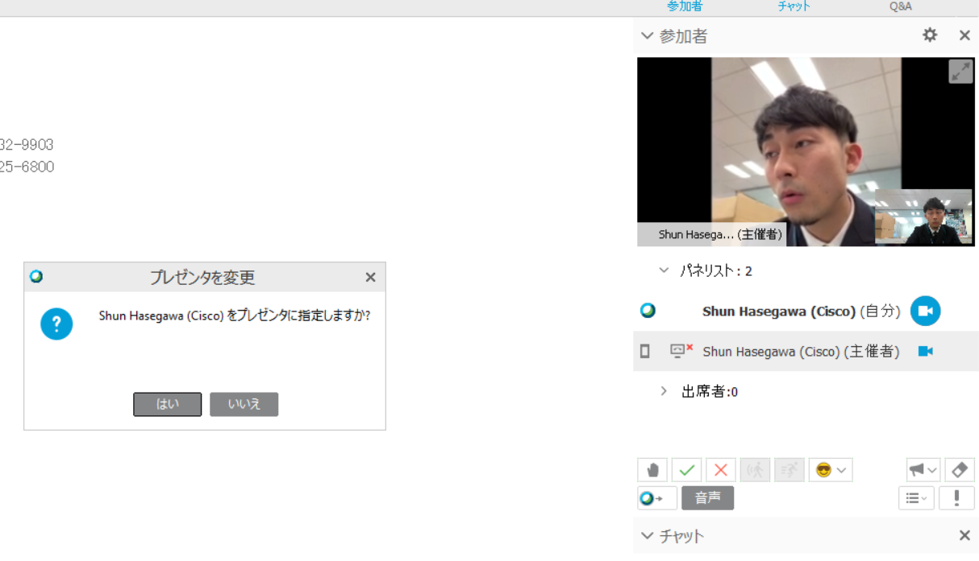


❹-2 画面／資料を共有する（権限付与）
Webexアイコンを持っている人が研修のプレゼンターの権限を所有しています
参加者からの資料編集の要求を承認すると
編集権限を付与できる。
参加者リストの左にあるアイコンをドラッグする
だけでプレゼンター権限を移行できる

Slide 65
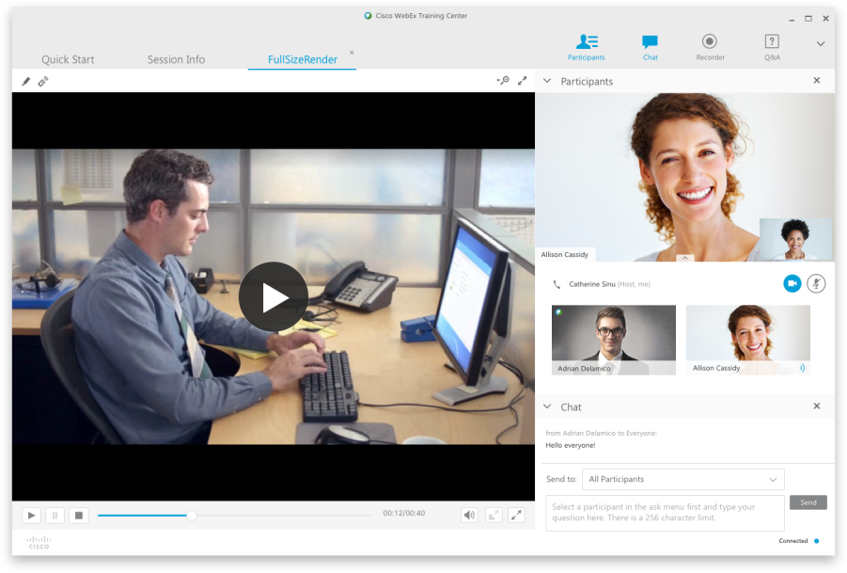
➎ 研修を録画する（機能）
実施したトレーニングを録画可能。録画ファイルは教材として活用することができます。
Webexサーバへの録画
  ・録画、保存、簡易編集が可能
  ・データ、ビデオ、音声、注釈等、トレーニング中の様子を全て録画
  ・受講者がいつでもどこからでもアクセスできる自習型学習を提供可能
  ・ブラウザベースのオンデマンドストリーミング再生に対応
オンライントレーニングをオンデマンドで受講者に配信する事が可能になります。

Slide 66

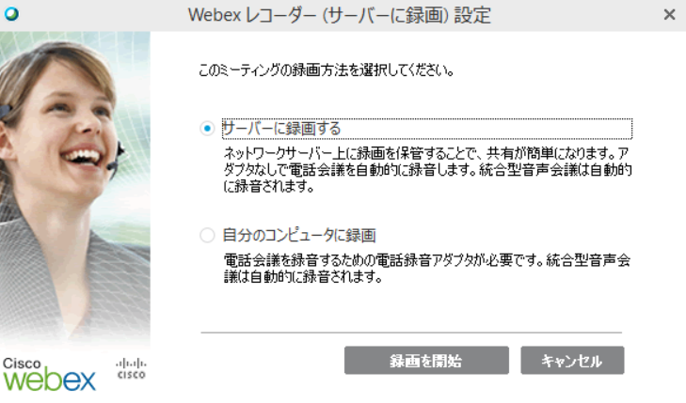
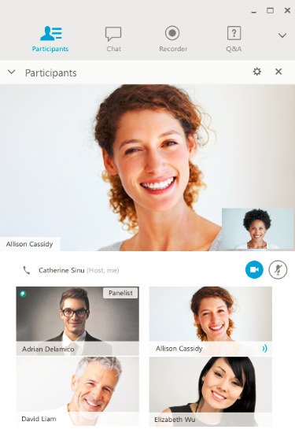
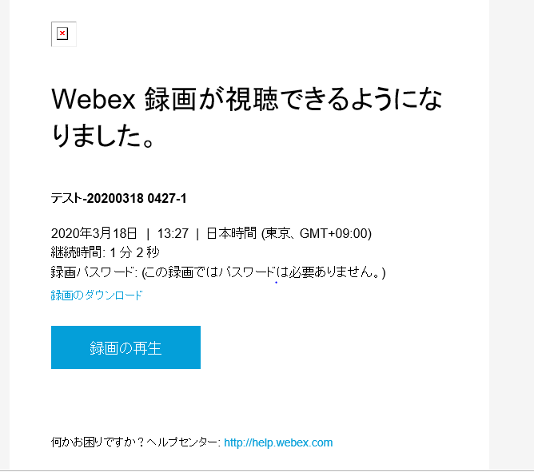
➎-1 研修を録画する（使い方）
2
1
3
・右上のタブより研修の様子を録画
・サーバー／ローカルの保存先選択
・セッションが終了すると、主催者にメールが届く
・再生ボタンで、録画内容を確認

Slide 67
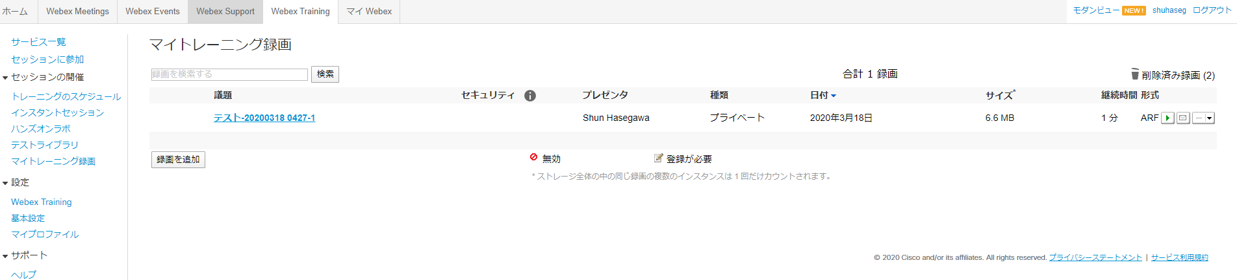
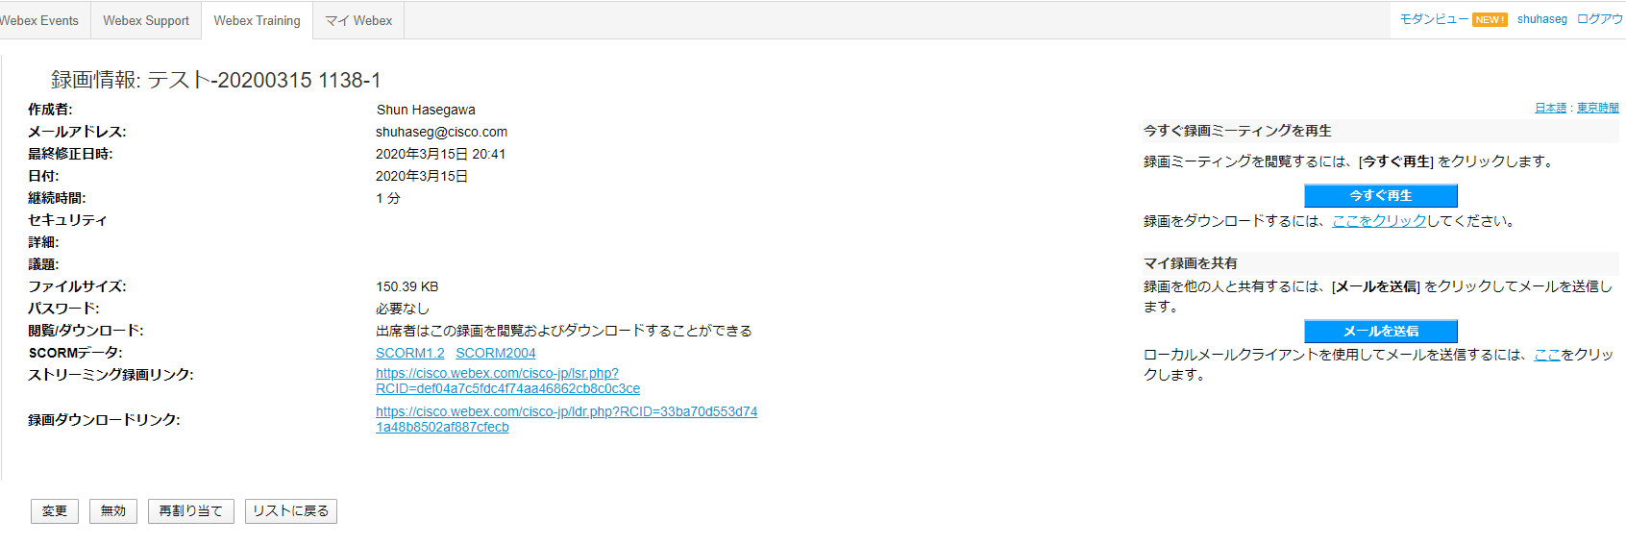
➎-2 研修を録画する（使い方）
マイページ
1
2
「マイトレーニング動画」から動画のURL及び配信方法を確認
録画データのリンク先をメールで送信し、ストリーミング配信する

Slide 68

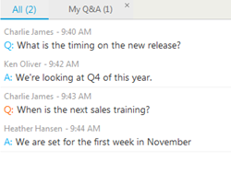


❻ トレーニング中の質疑応答（機能）
音声だけでなく、スレッド表示のQ&Aツールを用意。トレーニング中でも質疑応答可能。
受講者が気軽に質問できる環境
  ・声を出さずに気軽に質問できる。
  ・質問、回答を他の受講者に表示しないプライベートモード有
運営側にも嬉しい機能
  ・スレッド式なので、質問／回答も整理し易い
  ・パネリスト内で担当者をアサインも可能
  ・フィルタを利用し未回答分のみ表示
いつでも他の受講者を気にせず質問でき、活発な質疑応答が見込めます。また、内容を保存することで後程確認する事も可能です

Slide 69

➏ トレーニング中の質疑応答（使い方）
1
このツールバーから、Q&A機能を表示
Q&A以外にも「投票」ツール有
2
「全員発信、特定の回答者のみ、未回答」等
フィルター機能もあり、質問の整理が簡単
3
全員or個別（プライベート）回答も選択できる
スレッド式なので、質問も整理し易い

Slide 70

❼ 受講者からフィードバックをもらう（機能）
トレーニング中に受講者の反応をリアルタイムで確認することができます。
挙手ボタン
  ・オンライントレーニングでも挙手をとることができます。また、その順番も確認可能です。
フィードバックボタン
  ・受講者がアイコンを使ってトレーニングペースへのコメントをしたり、アイコンを使って自身の感想を伝えることができます
関心度の確認
  ・受講者がきちんとトレーニングを聞いているかを確認することができます。また、その数を確認することも可能です。
受講者の状態をリアルタイムで確認し、フィードバックを集めながらトレーニングを実施できます。

Slide 71








❼ 受講者からフィードバックをもらう（使い方）
参加者
挙手／チェック／スピードの希望／絵文字
など様々なステータスの表現が可能
主催者は一覧で主催者のステータスを把握
主催者は参加者からのフィードバックや関心度を確認できます。
フィードバックの結果
フィードバックの削除
挙手
Yes
No
遅い
早い
絵文字
参加者のリスト／サムネイル表示
他の参加者の招待／催促
参加者の関心度チェック⇒

Slide 72

➑ トレーニングの理解度を測る（機能）
受講者の理解度をテストして、把握することも出来ます。
オンラインテスト
  ・トレーニング中や、その前後にテストを実施することができます。自動採点、ランク分けも可能です。また、テストはライブラリで管理、再利用することができます
投票ツール
  ・トレーニング中に、受講者にアンケートをとることができます。結果を集計し共有したり、保存することができます。
Yes/Noツールでの質問
  ・二者択一の統計を簡単にとることができます
用途に合わせて理解度を測れます。
開始時にレベルチェックをしたり、アンケートを取ることも可能です。

Slide 73




➑-1 トレーニングの理解度を測る（テスト）
3
1
2
質問の挿入
・スケジュール完了後、「テストの追加」をクリック
・「質問の挿入」でテスト作成
※様々な質問タイプが選べます（例：○×、空欄記入など）
・テスト作成後は、制限時間などオプション設定
・研修開始後は右上タブからテスト開始

Slide 74



➑-2 トレーニングの理解度を測る（投票）
1
3
OR
2
投票のアイコンを選択し、質問と回答の選択肢を設定
設定が完了すると、「投票開始」をクリック
投票結果は保存することも可能
保存アイコンor「ファイル」タブから

Slide 75

❾ グループディスカッションをさせる（機能）
受講者を幾つかのグループに分けて、ディスカッションをさせることができます。
ブレイクアウトセッション
  ・受講者を幾つかのグループに分け、各グループごとにトレーニングルームを提供します。
  ・通常のトレーニング同様にドキュメント、アプリケーション、デスクトップを共有することができます。
  ・成果物を保存し、メインセッションで発表することができます。
  ・メイントレーニングの主催者・プレゼンターは、各グループごとのトレーニングルームを見てまわることができます。
オンライントレーニングでも受講者をグループに別けてディスカッションさせることができます。講師は各グループに参加しアドバイスすることも可能です。

Slide 76




❾ グループディスカッションをさせる（使い方）
1
「ブレイクアウトセッションの割り当て」からはじめる
2
1,「セッションの追加」からグループを作成
2,参加者を各グループに振り分けていく（変更もここで行う）
・画面上のタブからセッション割当てへ
・各グループでの振分けは、自動／手動で選択可
・自身及び参加者がどのグループ所属か一覧で把握
・他のグループには会話内容や共有コンテンツは見えない

Slide 77

➓ 受講者の情報を取得する（機能）
受講者の情報をレポートツールで出力することができます。
ライブトレーニング使用レポート
  ・ライブで行うトレーニングの登録情報や参加情報をレポートとして表示、CSV形式でエクスポートすることができます。
記録済みトレーニングアクセスレポート
  ・録画データを使ったオンデマンドトレーニングへのアクセス、登録情報をレポートとして表示、CSV形式でエクスポートすることも可能です。
登録レポート
  ・ライブで行うトレーニングの登録情報をCSV形式で出力することができます。
受講者の出席状況などを簡単に把握することができます。
また、CSVで出力できるため集計も容易です。

Slide 78



➓ 受講者の情報を取得する（使い方）
1
2
マイページの「マイレポート」より、
今まで行った研修のデータが閲覧可能
データはCSVでも出力可能
（ユーザー関心度等の分析にも効果的）

Slide 79

【appendix】 HDビデオ（機能）
講師や資料が見たいとき、自身に最適なレイアウトを選択できます。
リアルタイムの共有／編集で伝わる会議
  ・HD画質(720p)のビデオに対応（解像度は自動調整）
  ・話者を検知し自動でビデオを表示（話者を固定して表示も可能）
  ・一度に6名までのビデオをサムネイルで表示
  (7名まで同時に表示可能) – それ以上はスクロールで表示
  ・ビデオレイアウトを選択可能：フルスクリーン、シアターモード、サムネイル
  ・Webカメラ、ビデオカメラに対応(PCで認識するデバイス)
講義時はトレーナーのビデオを一方向に配信、ディスカッション時は受講者のビデオを表示などシーンに合わせて選択可能です。

Slide 80



【appendix】 HDビデオ（使い方）
画面右上のフルスクリーンビューで参加者全体表示（右）
資料と参加者の表示画面の大きさも調整可能
相手の顔が見えることで一体感と集中力も生まれます

Slide 81

使い方
Cisco
Webex Training
（参加者編）

Slide 82
Agenda list（参加者編）
1
トレーニングに参加する ～PC編～
2
トレーニングに参加する ～モバイルアプリ編～
3
モバイルでのUI

Slide 83

❶ トレーニングへの参加 ～PC編～（機能）
受講者は招待メールをもらってログインするだけ。
参加者に嬉しい！簡単な参加方法
  ・参加者には招待メールが届く
  ・ブラウザでの参加、電話での参加が可能
  ・名前／メールアドレス／参加PASSを入力するのみ
  ・事前に研修の詳細内容も把握できる
移動時間や費用がかからない上に、参加方法も招待メールをもらうだけとハードルが低いので、気軽に参加する事が出来ます。

Slide 84


❶トレーニングへの参加 ～PC編～（使い方）
招待メール
長谷川 峻
hasegawashun0120@cisco.co
招待メールに、研修の内容と参加方法が記載
基本は参加URLをクリックする
URLをクリックすると名前とメアドを入力
研修が開始されると参加出来る
※研修によっては登録フォーム記載の要求もある

Slide 85
❷ トレーニングへの参加 ～モバイルアプリ編～（機能）
受講者は招待メールをもらってログインするだけ。
デバイスや場所にとらわれず受講可能に
  ・Android, iPhone, iPadから参加可能
  ・モバイル端末からでも、トレーニングへの参加が可能
  ・資料の閲覧、チャット、参加者情報の確認、Q&Aツールでの質疑応答の機能も搭載
  ・iOSデバイスでは投票機能をサポート
移動時間や費用がかからない上に、参加方法も招待メールをもらうだけとハードルが低いので、気軽に参加する事が出来ます。

Slide 86



❷トレーニングへの参加 ～モバイルアプリ編～（使い方）
2
3
4
招待メール
1
・参加方法はPCと同じで招待メールから
・URLをクリックするとアプリが起動⇒参加画面へ
・招待メールのURLクリック
・名前／アドレスを入れて参加する
・参加前にカメラとマイクが正常に接続されるか確認
・音声接続の方法を選択
（ネットワーク環境が整っていればネット通話で）

Slide 87







❸ モバイルでのUI
顔が見えない時はビデオをOFFにする省エネモードで、バッテリーも長持ち！
PCと変わらないクオリティでトレーニングに参加することができます！
モバイルからでも豊富な機能は搭載！
「設定」から、ビデオ通信や明るさの設定が可能

Slide 88

機能比較
機能一覧
機能 | Meetings | Training
最大参加者数 | 1000名 | 1000名
ドキュメント、アプリケーション、デスクトップ共有
ビデオ（HDまで)
発表者の変更
サポートプラットフォーム(Windows, Mac, Linux, Solaris)
電話、VoIPを利用した音声会議(混在可能)
会議(トレーニング)の録画
Q & Aツール
トレーニングを補助するパネリスト
ハンズオンラボ(ラボPCへのリモートアクセス)
ブレイクアウトセッション(グループディスカッション)
オンライン テスト
参加者の事前登録
*Up to 500 high quality video streams

